Slide 1
Metro style apps using XAML: What you need to know XAML を使用した Metro スタイル アプリで知っておくべきこと
APP-737T
Joe Stegman
Group Program Manager
Microsoft Corporation

Slide 2
免責事項
本プレゼンテーション (以下、本書) で提供されている情報は、本書が発表された時点における Microsoft の見解を述べたものです。市場ニーズの変化に対応する必要があるため、本書は記載された内容の実現に関する Microsoft の確約とはみなされないものとします。また本書に記載された情報の正確さについて、保証するものではありません。
本書は情報の提供のみを目的としており、明示または黙示に関わらず、本書について Microsoft はいかなる保証をするものでもありません。
本書に記載されている機能名や用語の日本語訳は、あくまでも暫定的なものであり、将来変更される可能性があります。

Slide 3
XAML、C#、VB、そして C++ 開発者の皆様、 Metro スタイル アプリの開発にようこそ。

Slide 4
アジェンダ
このセッションの概要と基調講演のまとめ
Metro スタイル アプリにおける XAML UI の使用
XAML 開発者が知っておくべき Metro スタイル アプリの概念
理解していただきたいこと
Metro スタイル アプリ開発における、XAML 開発者向けの 新しい概念

Slide 5
Windows 8
Metro スタイル アプリ
デスクトップ アプリ
ビュー
XAML
HTML/CSS
HTML
JavaScript
モデル コントローラー
C
C++
C#
VB
JavaScript
(Chakra)
C
C++
C#
VB
このセッションの主題
Windows RunTime API
システム サービス
通信 & データ
グラフィック & メディア
デバイス & 印刷
アプリケーション モデル
Internet Explorer
Win32
.NET/SL
コア
Windows Core OS サービス

Slide 6
基調講演のまとめ
XAML UI 開発者は、Metro スタイル アプリ開発者である
既存の XAML 資産および知識を応用可能
XAML と C++ の相性は抜群

Slide 7
詳細
基本コントロールとコントロール モデルのサポート
Silverlight や WPF と同じコントロール モデルがサポートされる
アニメーション、Visual State Manager (VSM) およびパーツ モデル
コンテンツおよびアイテム コントロール
データ バインド、変更通知、値コンバーター
C++、C#、VB は、XAML にとって最重要プログラミング言語
XAML コントロールは、"ネイティブ" な Windows RT API

Slide 8
変わらないもの、新しくなったもの
デモ

Slide 9
新しくなったもの
C++ API
Metro スタイルの外観
タッチとマウスの両方をサポートするように更新
新しい名前空間 (最上位階層は Windows.UI.Xaml)
新しいコントロール
Windows Runtime
(Windows Store 経由の) 導入・展開
Metro スタイル アプリ開発を想定した API

Slide 10
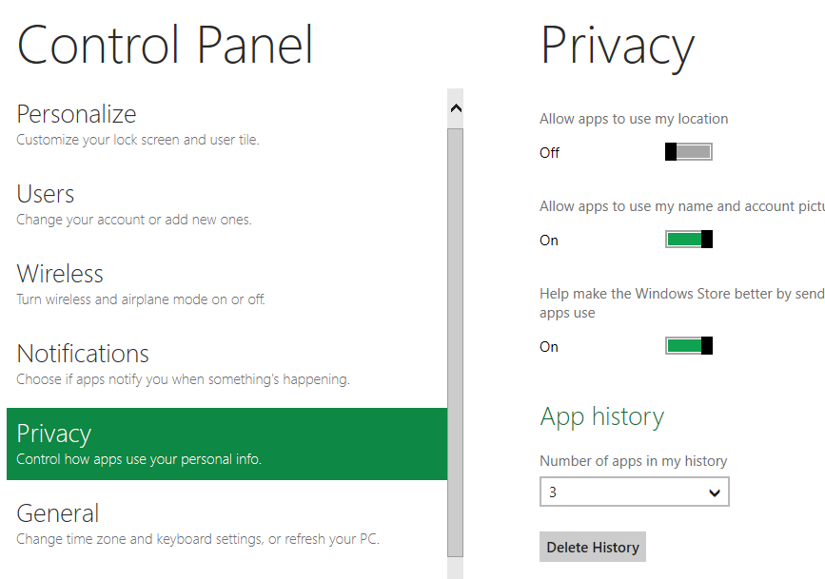
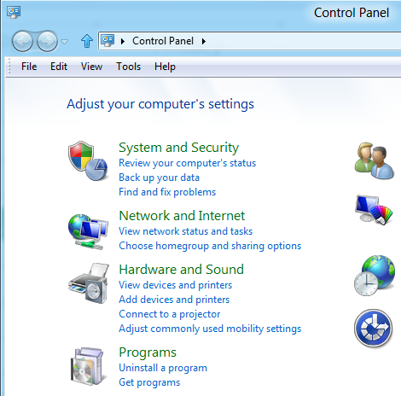
新しくなったもの: アプリの UX の設計
タッチとマウス
マウス

Slide 11
Metro スタイルの ユーザー インターフェイス
デモ

Slide 12
XAML を使った Metro スタイル アプリの ユーザー インターフェイス

Slide 13
Metro スタイル アプリの UI
タイル → スプラッシュ スクリーン → アプリ (アプリ UI)
XAML UI はここから開始

Slide 14
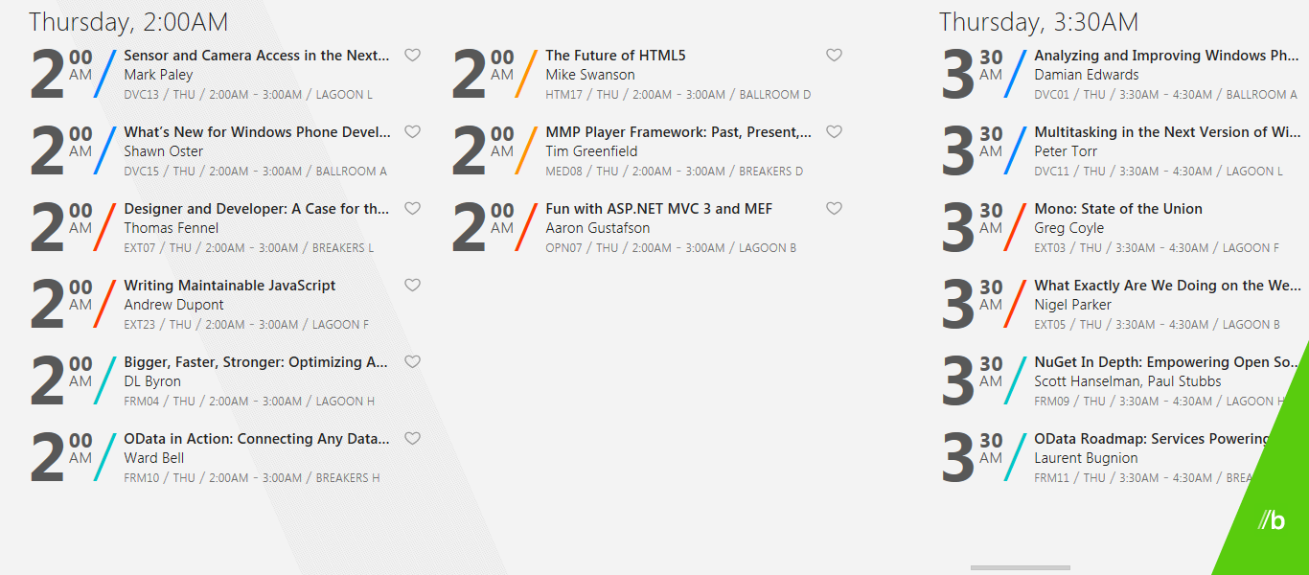
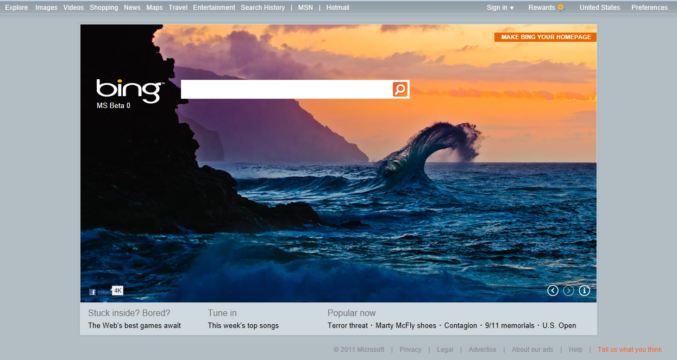
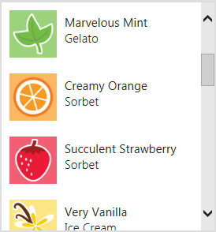
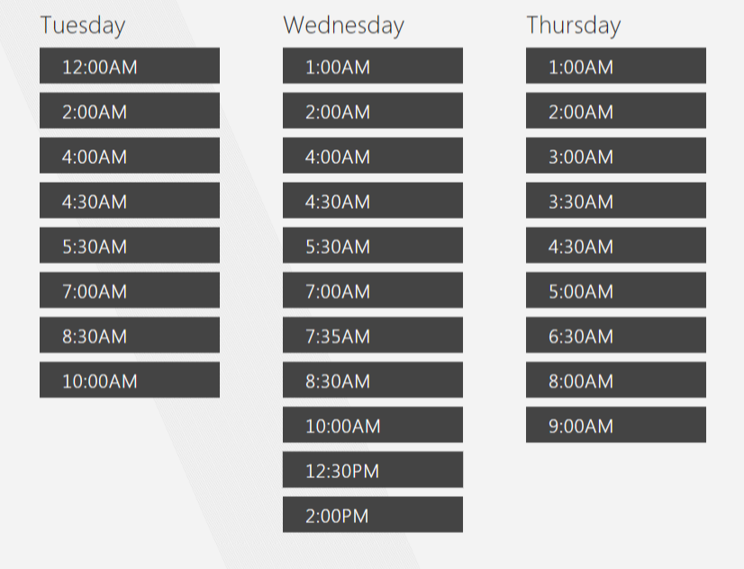
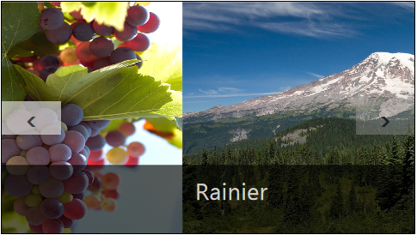
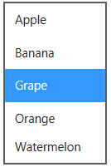
Metro スタイル アプリ向けに用意されている コントロール
ボタン
グリッド ビュー
テキスト ボックス
スペル チェック
クリア ボタン
チェック ボックス
ラジオ ボタン
進行状況リング
進行状況バー
ハイパーリンク
コンボ ボックス
コンテキスト メニュー
Web ビュー
パスワード
表示ボタン
リスト ビュー
セマンティック ズーム
ナビゲーション
スライダー
フリップ ビュー
リスト ボックス
スクロール バー
トグル スイッチ
ヒント
パン インジケーター

Slide 15
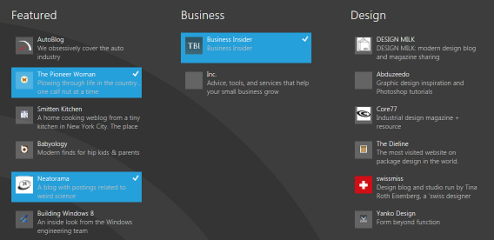
新しい XAML UI コントロール (ListView、GridView)
"Windows 8 らしく" 大きく進化したリスト コントロール
タッチ向けの設計
Windows 8 の選択方式をサポート
UI と Data の仮想化
組み込みの グループ化機能

Slide 16
GridView を使った Metro スタイル ユーザー インターフェイス
デモ

Slide 17
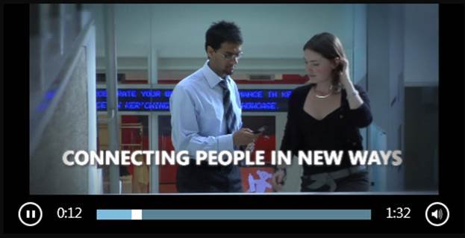
新しい XAML UI コントロール (続き)
MediaPlayer
ToggleSwitch
ProgressRing
FlipView
JumpViewer
セマンティック ズーム コントロール
2 つのレベルをサポート

Slide 18
FlipView を使った Metro スタイル ユーザー インターフェイス
デモ

Slide 19
新しい XAML UI コントロール (ApplicationBar)
アプリ コマンド用の UI を格納
固定、操作で非表示、または時間で非表示
上部または下部からスワイプして表示
ApplicationBar

Slide 20
アプリ バーのデモ
デモ

Slide 21
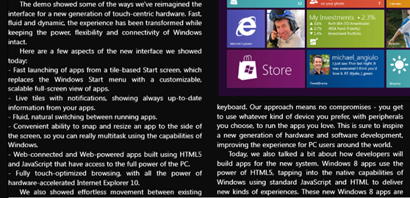
その他の機能
CPU 非依存/Windows 8 アニメーション
画像における 9 グリッドのサポート
操作とジェスチャ
複数列のテキスト表示

Slide 22
Metro スタイル アプリの概念
あらゆる PC 向けの設計、Windows 統合、アプリ ライフサイクル

Slide 23
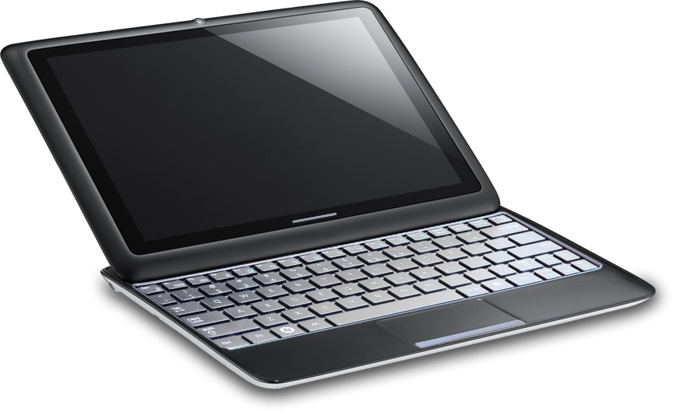
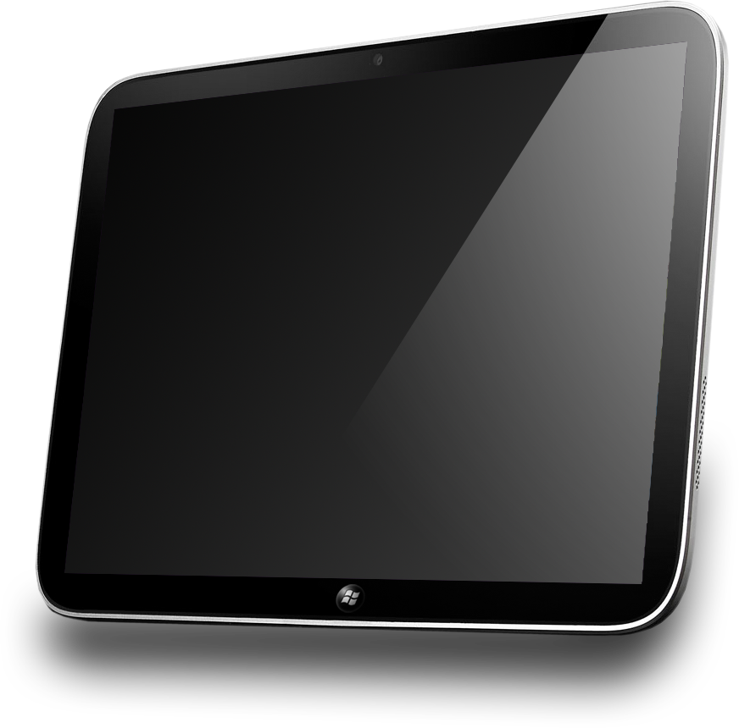
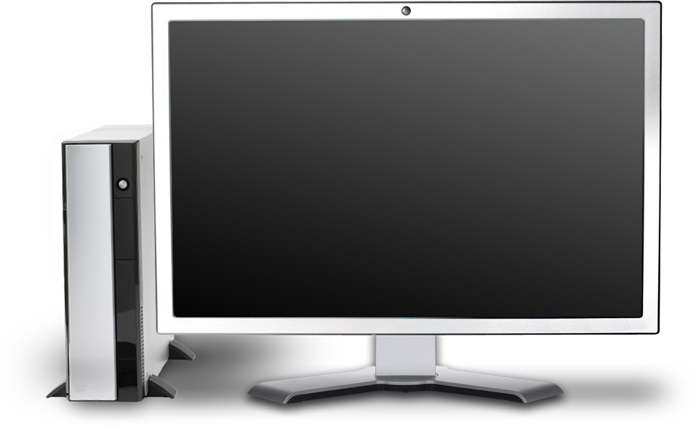
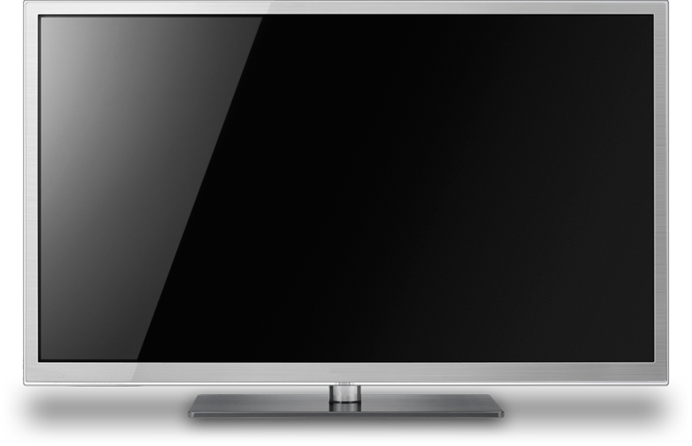
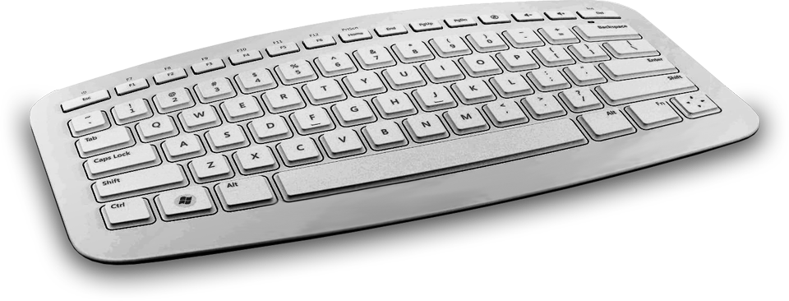
ディスプレイ、解像度、密度の多様化
ピクセル密度
レイアウト (スナップする、空間を埋める、方向)
画面サイズ

Slide 24
画面解像度の検出
現在の解像度:
Window.Current.Bounds
イベント:
Window.Current.SizeChanged
1366 x 768
1920 x 1080

Slide 25
方向の検出
現在 (名前空間: Windows.Graphics.Display)
DisplayProperties.CurrentOrientation
イベント:
DisplayProperties.OrientationChanged
縦方向
横方向

Slide 26
レイアウトの検出
現在 (名前空間: Windows.UI.ViewManagement)
ApplicationLayout.Value
イベント:
ApplicationLayout.GetForCurrentView().LayoutChanged
Snapped (スナップする)
Filled (空間を埋める)
Full Screen (全画面表示)

Slide 27
スナップ表示のデモ
デモ

Slide 28
詳細
Visual Studio のシミュレーターを使ってテストする
セッション APP-847T (Tim Heuer) を参照する
単一の XAML でさまざまなデバイスに対応する方法
ピクセル密度の処理に関する説明
各種テクニックの概要: Visual State Manager、レイアウト、ビュー

Slide 29
Windows との連携
他のセッションで詳しく説明
検索: APP-406T、APP 741T を参照
共有: APP-405T、APP 741T を参照
デバイス: APP-788T、APP-914T を参照
設定: XAML ハンズオン ラボを参照

Slide 30
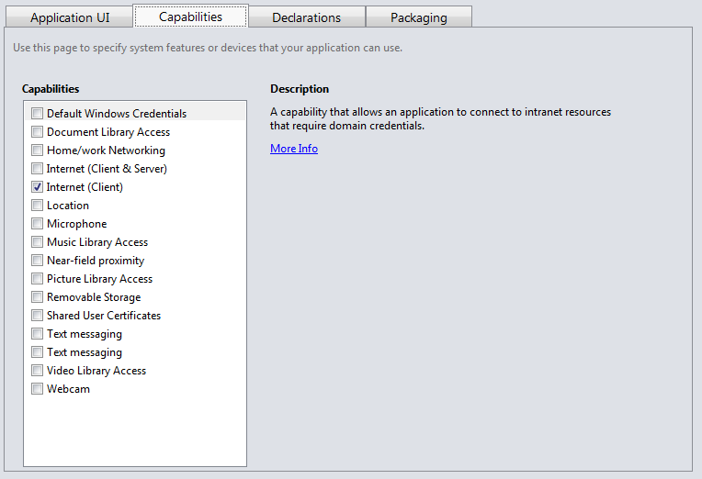
ケイパビリティ
アプリケーション マニフェストで指定
アプリの意向をシステムに対して宣言

Slide 31
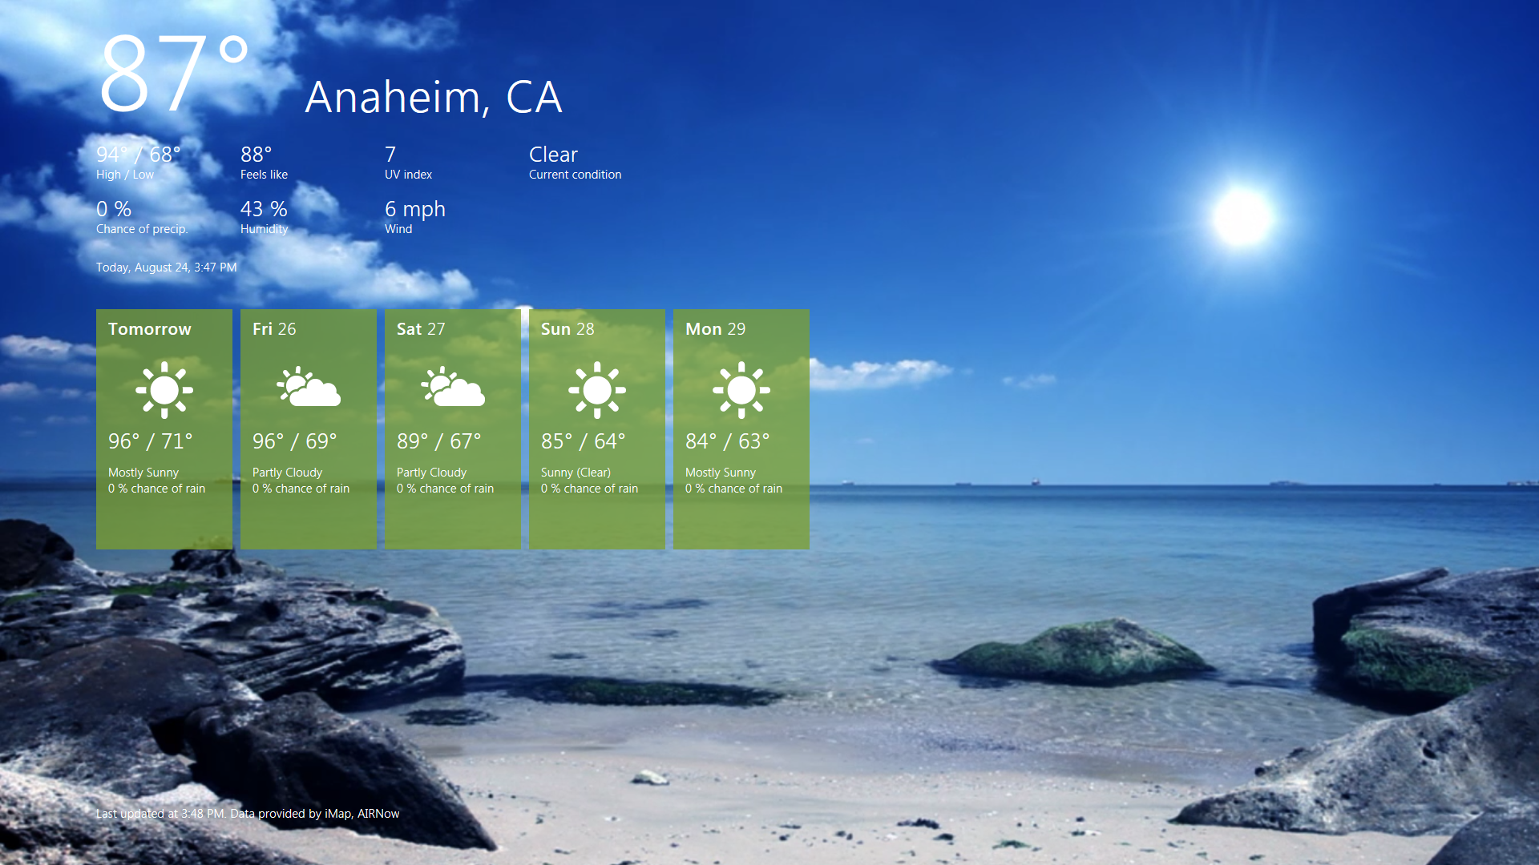
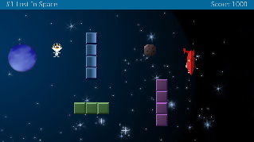
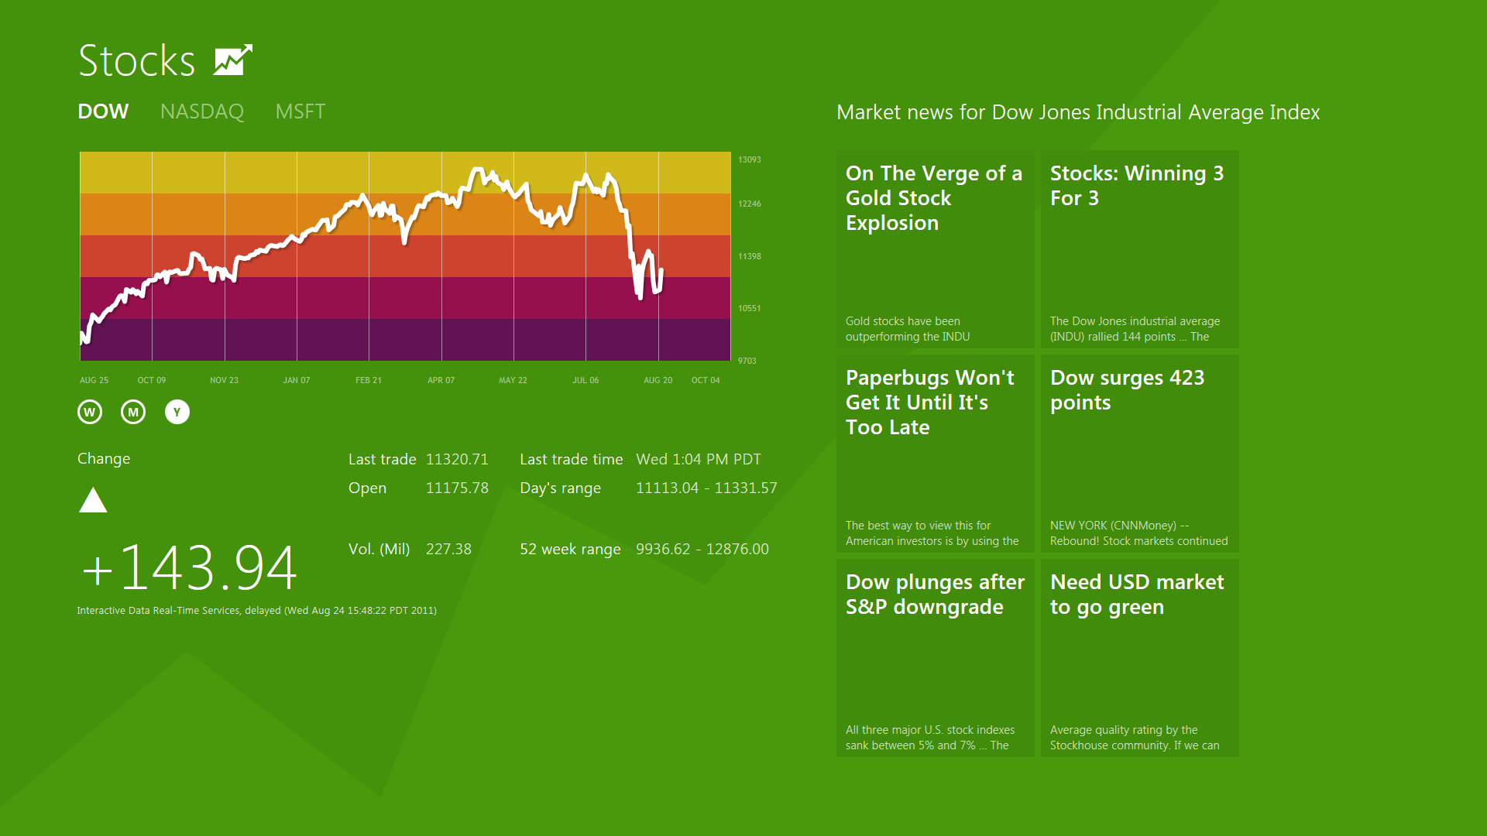
Metro スタイル アプリのプロセス ライフタイム
フォアグラウンドのアプリ: アクティブ
バックグラウンドのアプリ: 一時停止状態
アプリに通知が行われる
アプリは終了されることもある
アプリに通知は行われない

Slide 32
アプリのライフタイムに関する詳細
イベント:
Application.Current.Suspending
Application.Current.Resuming
一時停止時に、状態を保存
アクティブ化した時に、保存した状態を復元
詳細は、Marco Matos と Ben Srour のセッションを参照してください。

Slide 33
Metro スタイル アプリの開発を ぜひお楽しみください。 フィードバックもお待ちしています。

Slide 34
関連セッション
関連セッション
[APP-741T] Metro style apps using XAML: Make your app shine
[APP-494T] Stand out with styling and animation in your XAML app
[APP-517T] Build polished collection and list apps using XAML
[APP-503T] Make great touch apps using XAML
[TOOL-515T] Tips and tricks for developing Metro style apps using XAML
[APP-912T] Build data-driven collection and list apps using XAML
[APP-788T] Integrating stunning media experiences in XAML
[APP-914T] The lifetime of XAML text: from input to display through printing
[APP-847T] Reach all your customer's devices with one beautiful XAML user interface

Slide 35
関連セッション
XAML Chalk Talks
[APP-528C] Build world-ready Metro style apps using XAML
[APP-542C] Build accessible Metro style apps using XAML
その他の関連セッション
[APP-409T] Fundamentals of Metro style apps: How and when your app will run
[APP-396T] Using tiles and notifications

Slide 36
その他の参照リソースとドキュメント
Metro スタイル アプリ関連の Dev Center リンク
Metro スタイル アプリの構築を学習する (英語)
Metro スタイル アプリのサンプル (英語)
C#、C++、および Visual Basic を使って初めての Metro スタイル アプリを構築する (英語)
C#、C++、および Visual Basic を使って基本的な Metro スタイル アプリを開発する (英語)

Slide 37
thank you
Feedback and questions http://forums.dev.windows.com
Session feedback http://bldw.in/SessionFeedback

Slide 38
© 2011 Microsoft Corporation. All rights reserved. Microsoft, Windows, Windows Vista and other product names are or may be registered trademarks and/or trademarks in the U.S. and/or other countries.
The information herein is for informational purposes only and represents the current view of Microsoft Corporation as of the date of this presentation. Because Microsoft must respond to changing market conditions, it should not be interpreted to be a commitment on the part of Microsoft, and Microsoft cannot guarantee the accuracy of any information provided after the date of this presentation. MICROSOFT MAKES NO WARRANTIES, EXPRESS, IMPLIED OR STATUTORY, AS TO THE INFORMATION IN THIS PRESENTATION.

